Slide 1


Разработка ПО на платформе 1С:Предприятие 8.3
(управляемые формы)
🌍 г. Харьков, ул. Пермская, 15/56 ☎+38(093)5820327 valery_mobil 📧 mvn2004@mail.ru

Slide 2

Конфигурации
ДСКН
Аптека
МИС
Онкология
Онкология
каталог
🌍 г. Харьков, ул. Пермская, 15/56 ☎+38(093)5820327 valery_mobil 📧 mvn2004@mail.ru

Slide 3
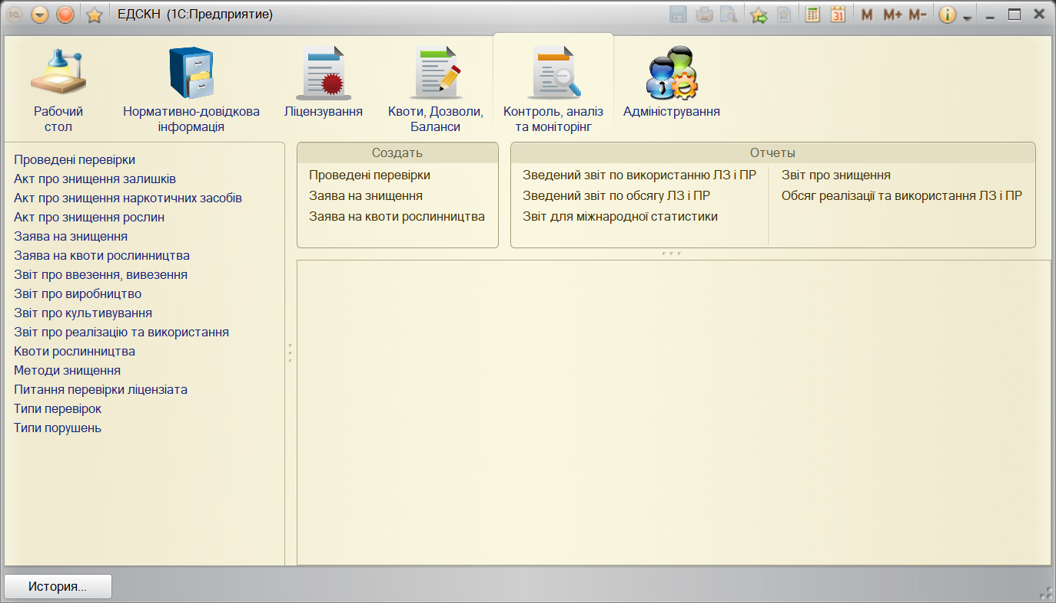
ДСКН
🌍 г. Харьков, ул. Пермская, 15/56 ☎+38(093)5820327 valery_mobil 📧 mvn2004@mail.ru

Slide 4
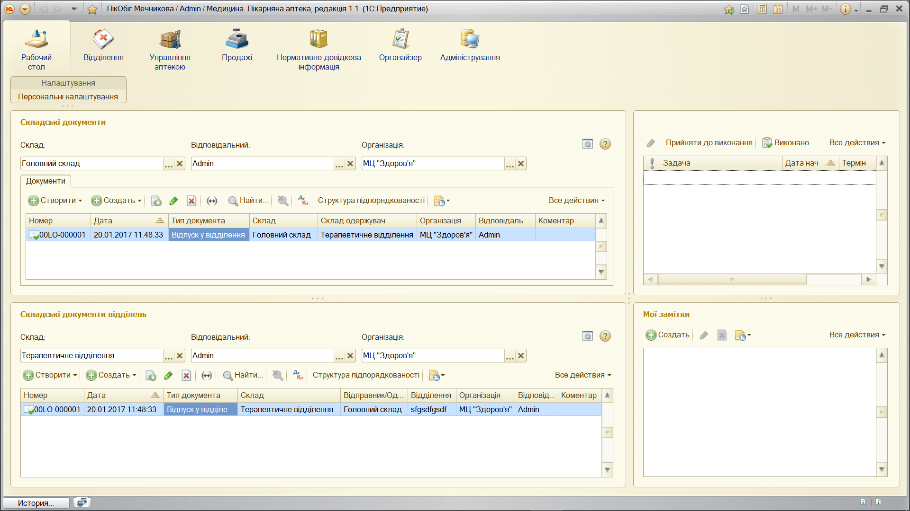
Аптека
🌍 г. Харьков, ул. Пермская, 15/56 ☎+38(093)5820327 valery_mobil 📧 mvn2004@mail.ru

Slide 5
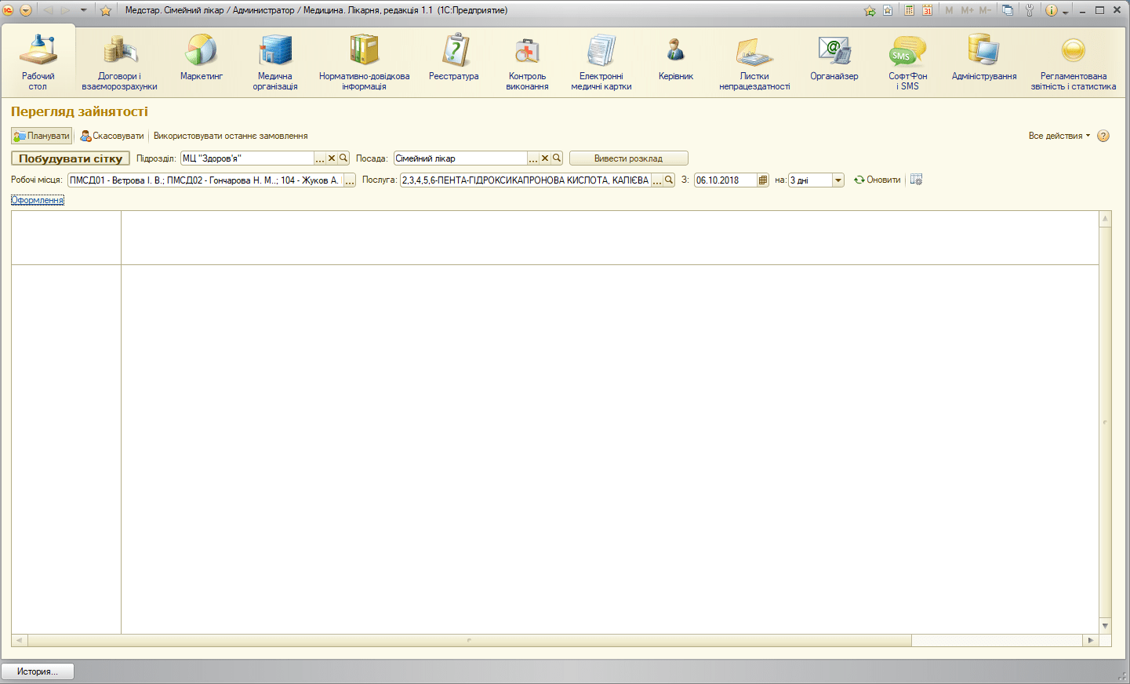
МИС
🌍 г. Харьков, ул. Пермская, 15/56 ☎+38(093)5820327 valery_mobil 📧 mvn2004@mail.ru

Slide 6
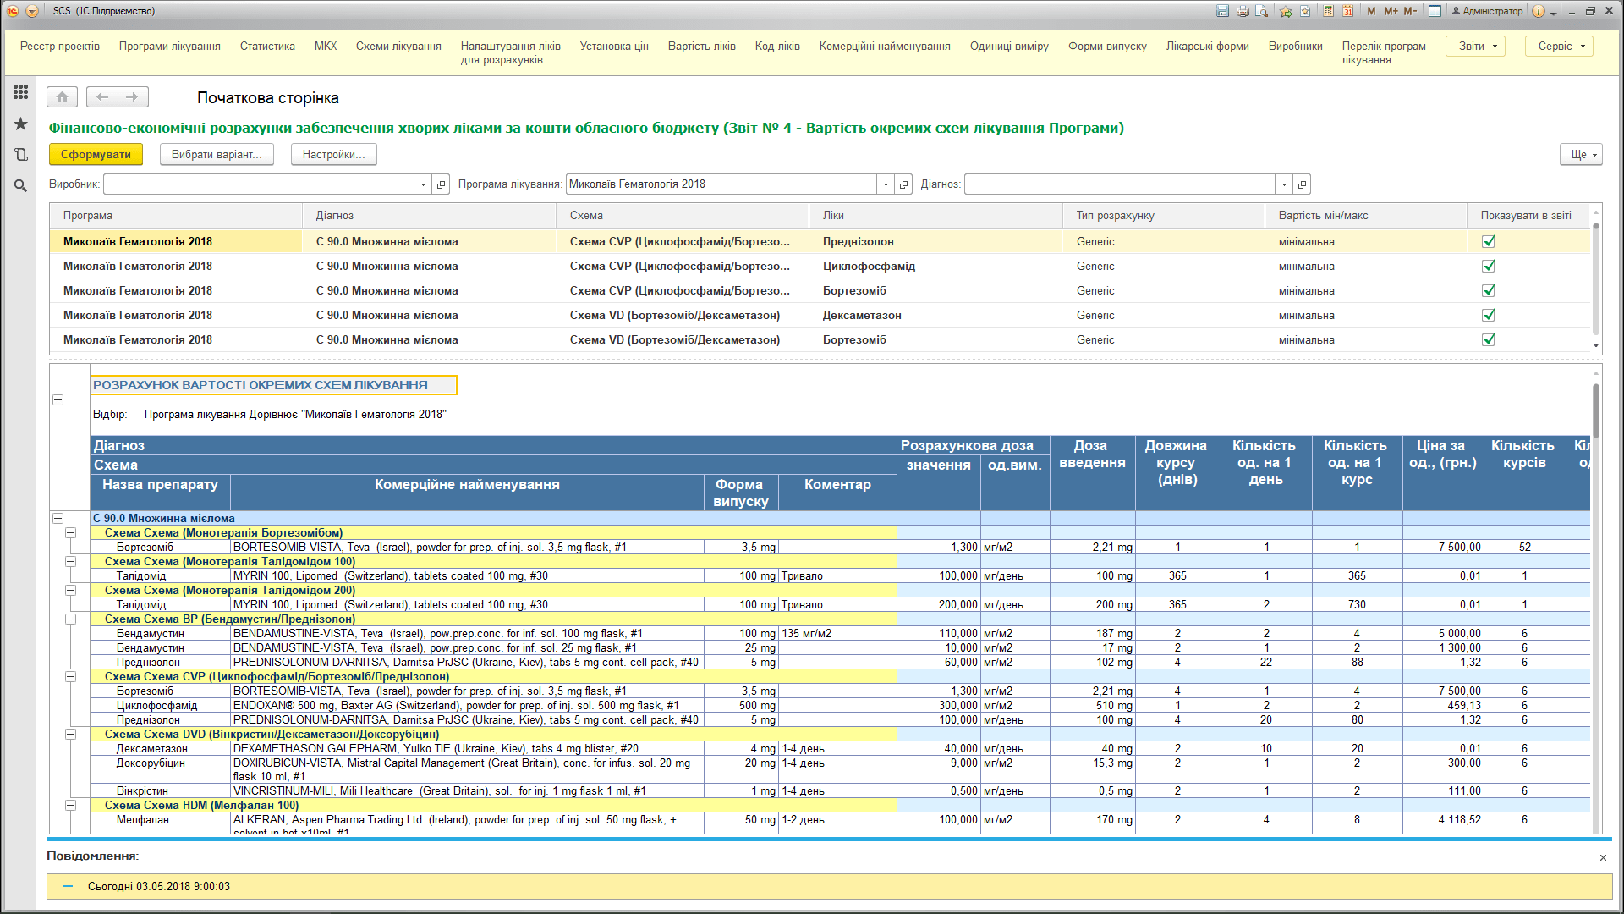
Онкология
🌍 г. Харьков, ул. Пермская, 15/56 ☎+38(093)5820327 valery_mobil 📧 mvn2004@mail.ru

Slide 7
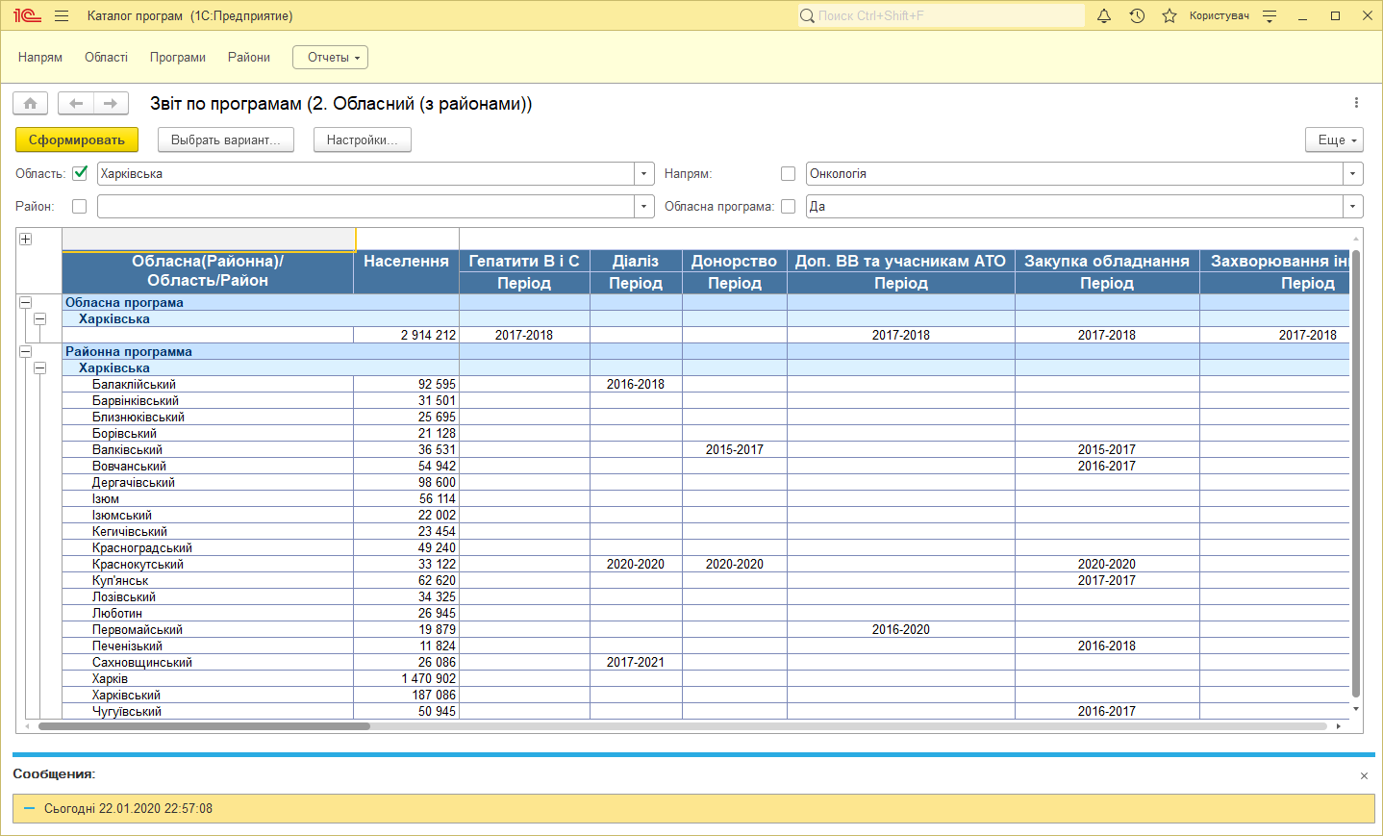
Онкология-каталог
🌍 г. Харьков, ул. Пермская, 15/56 ☎+38(093)5820327 valery_mobil 📧 mvn2004@mail.ru

Slide 8

Объекты
Подсистемы
Константы
Справочники
Документы
Перечисления
Отчеты СКД
Обработки
Регистры
Бизнес-процессы
🌍 г. Харьков, ул. Пермская, 15/56 ☎+38(093)5820327 valery_mobil 📧 mvn2004@mail.ru

